Slide 1

Deep Residual Learning for Image Classification (ResNet)
Bottleneck Residual Block
Rec.Sys3_김인정

Slide 2
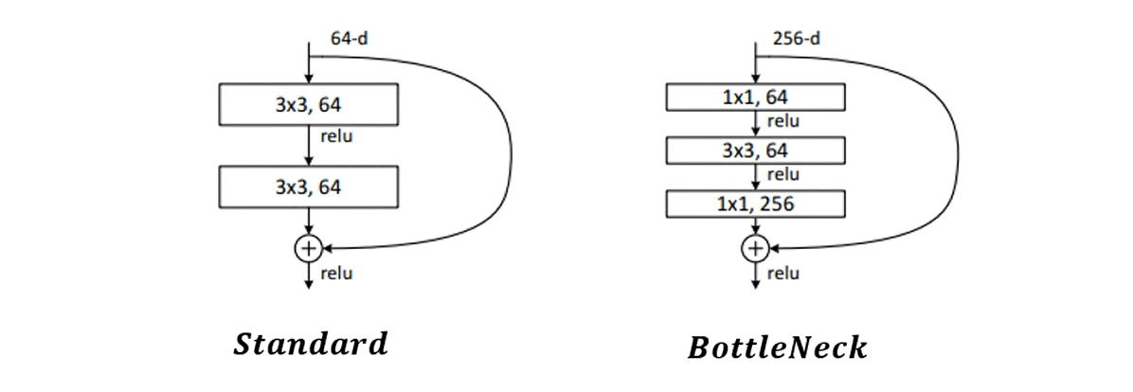
Bottleneck
Deep-layer의 문제점: 시간&자원 소모
모델의 소모량: 총 parameter의 개수
해결 방법: 연산량 적은 1x1 Conv. 사용 차원 축소
Convolution parameters = Kernel Size x Kernel Size x Input Channel x Output Channel
Notes:
앞서 설명된 residual network를 사용하여 학습을 시킬때의 가장 큰 문제점은 소요되는 시간과 자원이다.
모델을 학습시키는데 소요되는 시간과 자원의 가장큰 요소는 총 parameter의 개수이다 (ref. formula)
이를 해결하기 위해 도입한것이 ‘bottleneck design’ 인데, 이는 각 residual function F 의 구조를 다음과 같이 바꾼다.

Slide 3
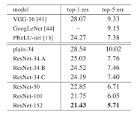
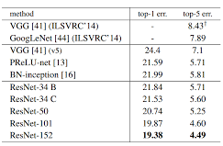
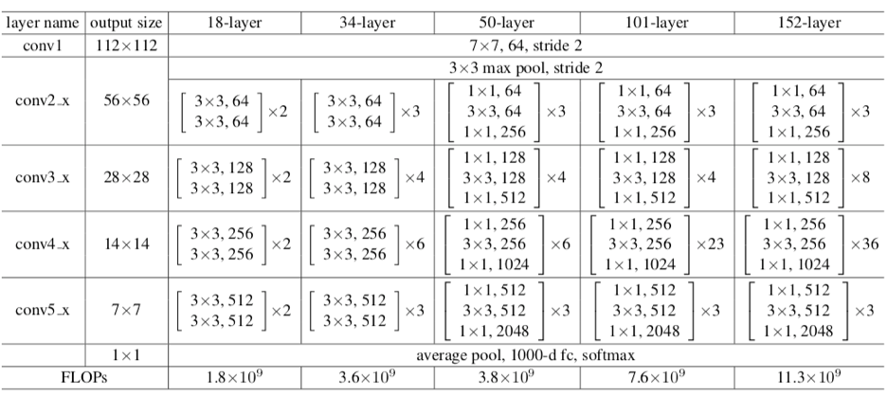
Bottleneck
10-crop, Validation set
Single-model, Validation set
FLOPs
Floating point operations
한번 모델을 돌리기 위해 필요한 operations 의 수
VGG16/19 (15.3B, 19.6B)
Ensemble of 6 → 3.57%
Top 5, Test set
Notes:
Comparison btw 34 & 54 layers
-> about same FLOPs but much larger feature map size (more expressive)
54, 101, 152 used bottleneck arch.
-> author said ‘for practicality’
152 layer compare w vgg
-> less expensive comp. but more in depth & accuracy
Ensemble of 6 (2 of 152 layers)

Slide 4
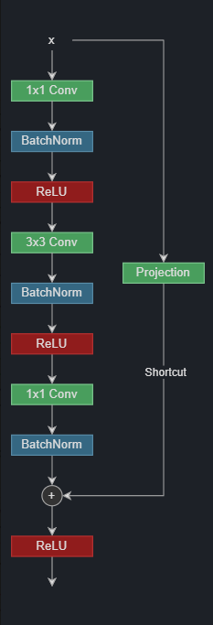
구현 방법
Short cut
Parameter-free identity shortcut
Conv. Layer
1x1 Conv.: 채널 축소/증가 (stride=1, pad=0)
3x3 Conv.: feature extraction (stride=1, pad=1)
Batch Normalization
ReLU
Notes:
Shortcut
Stride lengt가 1이 아니거나 channel수가 변경될경우 -> projection
나머지 경우에는 -> identity 를 사용
** parameter free identity shortcut을 사용하는게 중요한게 projection 사용의 경우 complexit와 modelsize가 2배로 늘음
Batch normalization의 경우 이런식으로 layer들을 deep 하게 쌓을때 생기는 vanishing/exploding gradient문제를 해결하게 해준다.

